Slide 1


KTÜ
MÜHENDİSLİK FAKÜLTESİ
METALURJİ VE MALZEME MÜHENDİSLİĞİ BÖLÜMÜ
STAJ BİLGİLENDİRME

Slide 2
-STAJ SÜRESİ
-STAJ YERİ
-STAJA BAŞLAMA
-STAJIN YÜRÜTÜLMESİ
-STAJ DOSYALARININ HAZIRLANMASI VE TESLİMİ
-STAJIN DEĞERLENDİRİLMESİ
-MEZUNİYET
-METALURJİ VE MALZEME MÜHENDİSLİĞİ BÖLÜMÜ’NE İLİŞKİN HUSUSLAR

Slide 3
KTÜ Mühendislik Fakültesi Metalurji ve Malzeme Mühendisliği Bölümü öğrencilerinin lisans derecesini alabilmeye hak kazanabilmeleri için tamamlamaları gerekli ders kredisi yanında Karadeniz Teknik Üniversitesi Mühendislik Fakültesi Staj Yönergesi kuralları çerçevesinde;
Mühendislik eğitimlerine katkıda bulunacak şekilde, pratik bilgi ve becerilerini artırmak amacıyla, staj (pratik çalışma) yapmaları zorunludur.

Slide 4
-STAJ SÜRESİ
Öğrencinin toplam staj (pratik çalışma) süresi 60 (altmış) iş günüdür. Staj yapacak öğrenciler bir staj döneminde (iki yarıyılı kapsayan bir yıllık süre içerisinde) ara vermeden en az on beş (15) iş günü ve en çok kırk (40) iş günü staj yapabilirler.
Bir işyerinde 15 iş gününden daha az süreyle staj yapılamaz. Öğrenci haftada en fazla altı gün çalışabilir. PAZAR GÜNLERİ STAJ YAPILAMAZ.

Slide 5
Resmi tatil ilan edilen günlerde staj yapılamaz. Ancak, özel kurum ya da kuruluşlarda, resmi tatil dışındaki Cumartesi günlerinde de staj yapılabilir.
Stajlar yaz tatilinde yapılabilir. Derslerini tamamlamış ve mezuniyet için sadece staj eksiği kalmış durumdaki öğrenciler ile bir yarıyıl içinde tüm derslerinden devam zorunluluğu olmadığı (haftada en az üç iş günü serbest olan) belirlenen beklemeli öğrencilere dönem içinde stajını tamamlar.

Slide 6
-STAJ YERİ
Staj yapılabilecek resmi ya da özel sektör kuruluşlarının belirlenmesinde Staj Komisyonu yetkilidir.
Öğrenci stajını yurtiçinde veya yurtdışında bölümü ile ilgili bir alanda faaliyet gösteren ve eğitim aldığı dalda en az bir mühendis bulunan kuruluşta yapmak zorundadır.

Slide 7
ÖRNEK STAJ YERLERİ
İSDEMİR (İSKENDERUN) - THY TEKNİK (İSTANBUL)
KARDEMİR(KARABÜK) - TOSÇELİK (OSMANİYE)
ERDEMİR (ZONGULDAK) - ASİL ÇELİK (BURSA)
AKDAŞ DÖKÜM (ANKARA) - COMPONENTA DÖKÜM (BURSA)
ERKUNT DÖKÜM (ANKARA) - KROMAN ÇELİK (KOCAELİ)
TAI/TUSAŞ (ANKARA) - HABAŞ (İZMİR)
YEŞİLYURT DEMİR ÇELİK (SAMSUN) -KALE SERAMİK (ÇANAKKALE)
BOSCH (BURSA) - ER-BAKIR (DENİZLİ)
RENAULT (BURSA) - ASSAN ALUMİNYUM (KOCAELİ)
ASELSAN (ANKARA) - FNSS SAVUNMA (ANKARA)
ASAŞ ALUMİNYUM
PETKİM (ALİAĞA-İZMİR)

Slide 8
-STAJA BAŞLAMA
Öğrenci, bir işletmede staja başlaması için gerekli olan resimli ve soğuk damgalı “Sicil Fişini” ve “Staj Defterini” öğrenci işlerinden temin eder. Bu fiş ilgili staj yerine öğrenci tarafından verilir.
Staj komisyonunun onayı olmadan başlanan stajlar geçerli değildir.
Staj yeri kabul edilip onaylanan öğrenci, onaylanan yerde staja başlamak zorundadır.

Slide 9
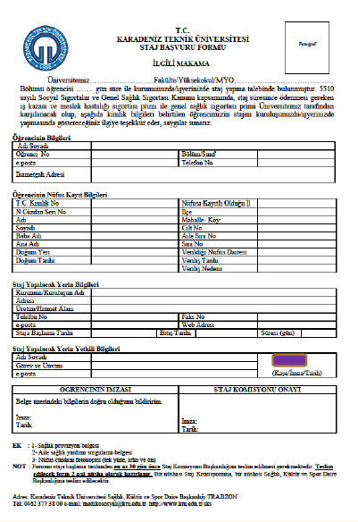
STAJ BAŞVURU AŞAMASI
NE YAPMALIYIM?
Staj yerinizi belirledikten sonra Staj Başvuru Formunu (2-3 adet) Staj Komisyonu Başkanına imzalatıp firmaya göndermelisiniz.
Ayrılan yerde iş yerinin kaşesi veya damgası mutlaka bulunmalıdır.

Slide 10
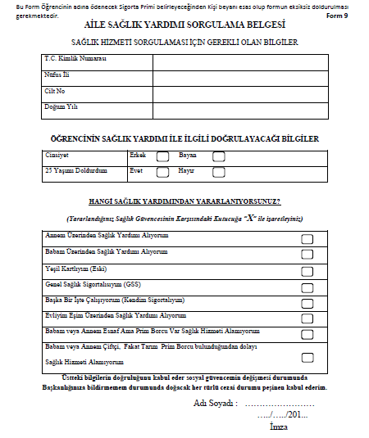
Onaylanıp tarafınıza ulaşan Staj Başvuru Formunu, Sosyal Güvenlik Kurumundan temin ettiğiniz Sağlık Provizyon Belgesi (Öğrenci belgesi ile birlikte Sosyal Güvenlik Kurumundan temin edilebilir), Aile Sağlık Yardımı Sorgulama Belgesi ve Nüfus Cüzdan Fotokopisiyle beraber staja başlayacağınız tarihten en az 30 gün önce Bölüm Sekreterliğine teslim etmelisiniz.

Slide 11
Staj yapacağınız firma stajınızın zorunlu olduğuna dair belge talep ederse, belgeyi https://www.ktu.edu.tr/metalurji-formlar sekmesindeki Zorunlu Staj Dilekçesini işletme bilgilerine ve öğrenci bilgilerine göre doldurulup imzalatılması gerekiyor.
Yapacağınız her bir staj için ayrı ayrı staj dosyalarınızı Öğrenci İşleri Daire Başkanlığı’ndan almaya giderken, her bir staj dosyası için 2 adet fotoğrafla gitmeyi unutmayınız! Staj sicil fişi ve giriş sayfasına resim yapıştırılıp rektörlük kaşesi öğrenci işlerince vurulacaktır.
Staj dosyasındaki Öğrenci Staj Sicil Fişi ve İşyeri bilgilerinin olduğu belgelere fotoğrafları yapıştırıp mühürlettiğinizde Staj Dosyası temin işlemleriniz bitmiştir.

Slide 12

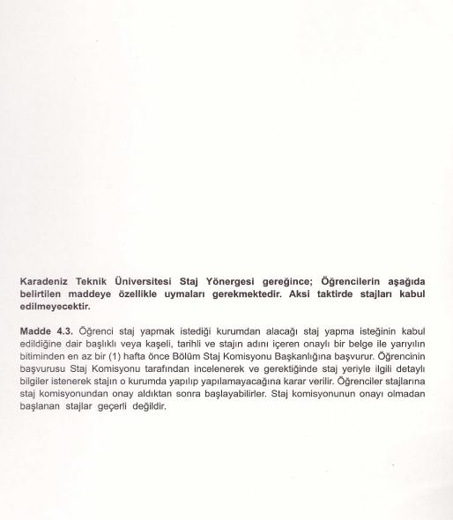

Slide 13
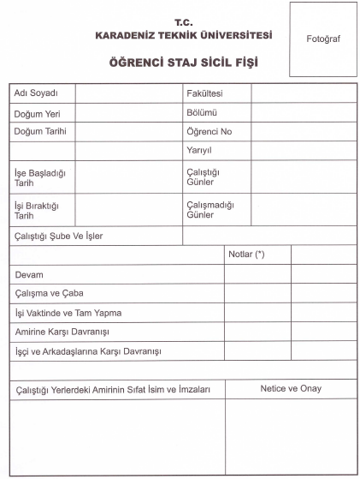
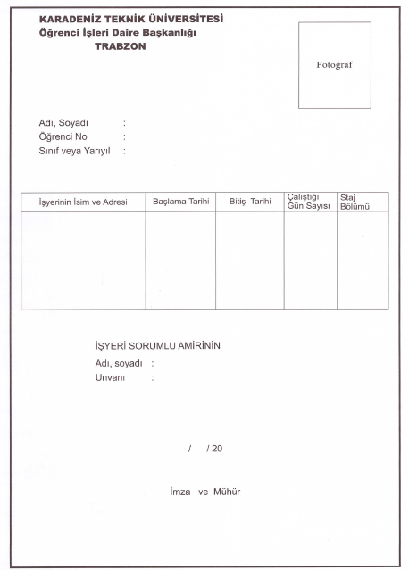

Slide 14
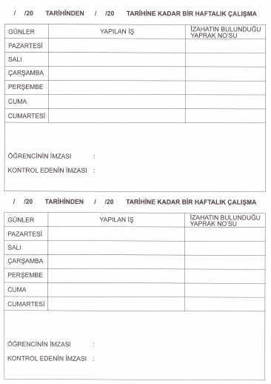
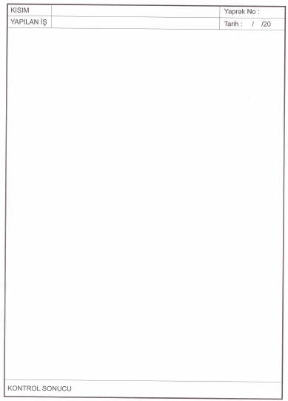

Slide 15
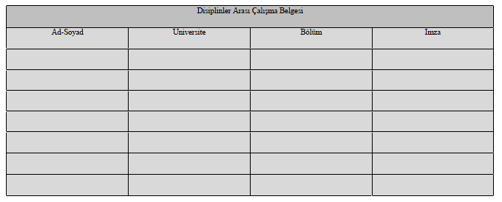
Staj Esnasında Doldurulması Gereken Anketler (Staj Dosyası Tesliminde İstenecektir)
Disiplinler Arası Çalışma Belgesi (http://www.ktu.edu.tr/metalurji-formlar)
Stajyer Öğrencinin İşyerini Değerlendirme Anketi* (öğrenci dolduracaktır)
(http://www.ktu.edu.tr/metalurji-anketlerimiz)
İşveren/Paydaş Anketi* (işletme dolduracaktır)
(http://www.ktu.edu.tr/metalurji-anketlerimiz)

Slide 16
-STAJIN YÜRÜTÜLMESİ
Stajlara fiilen devam zorunluluğu vardır.
Öğrenci staj yaptığı iş yerinin çalışma kurallarına uymak zorundadır. Öğrenci staj süresince staj konusu ile ilgili yetkililer tarafından verilecek çalışmaları yapmak ve bu çalışmalara katılmak zorundadır.
Stajdaki öğrenciler grev, gösteri, yürüyüş veya iş yavaşlatma eyleminde bulunamazlar.
Staja başlayan öğrenci, staj komisyonu başkanına bilgi vermeden ve onay almadan staj yerini değiştiremez, değiştirdiği takdirde yapılan stajı geçersiz sayılır.

Slide 17
-STAJ DOSYALARININ HAZIRLANMASI VE TESLİM EDİLMESİ
Staj dosyası yazım dili Türkçedir. Yurt dışında yapılan stajlar için staj dosyaları Türkçe ya da İngilizce olarak hazırlanabilir.
Her bir staj için ayrı bir staj dosyası hazırlanmalıdır.
Staj dosyaları her yıl bölüm staj komisyonunun belirlediği tarihte (işveren anketi ile birlikte) bölüm Staj Komisyonu başkanlığına teslim edilir. Zamanında dosyasını teslim etmeyen öğrencinin stajı kabul edilmez.

Slide 18
Staj Sicil Fişi, staj yaptığı kuruluştaki yetkili kişi tarafından eksiksiz doldurulur ve imzalanarak mühürlenir. Staj sicil formunda değerlendirme notları, 80-100 (pekiyi), 70-79 (iyi), 60-69 (orta) ve 0-59 (başarısız) olmak üzere 100 üzerinden rakamsal olarak belirtilir. Bu fiş, Bölüm Staj Komisyonu Başkanlığına iletilmek üzere kapalı zarf içerisinde ve öğrencinin göremeyeceği şekilde olmalıdır.
Staj Sicil Fişi eksik ya da staj komisyonuna ulaşmamış öğrencilerin stajları kabul edilmez. Fişin, postadaki kaybından veya gecikmesinden Öğrenci işleri, Bölüm Başkanlığı ve Staj Komisyonu hiçbir şekilde sorumlu tutulamaz.

Slide 19
-STAJIN DEĞERLENDİRİLMESİ
Öğrenci staj çalışmalarının değerlendirilmesi Bölüm Staj Komisyonu tarafından yapılır.
Öğrencinin staj dosyası, içerdiği bilgiler, yazım şekli, işyerinden gelen staj sicil fişi ve bölümlerin aradığı temel ilkeler dikkate alınarak Staj Komisyonu tarafından incelenir.
Bölüm Staj Komisyonu gerektiğinde staj çalışmalarını yerinde denetleyebilirler.
Staj sonuçları Başarılı ya da Başarısız olarak değerlendirilip Başarılı ise geçerli sayılan iş günü sayısı belirtilir.

Slide 20
Staj evrakında ve belgelerinde tahribat yapan veya staj yerine devam etmediği halde staj raporu düzenleyip teslim ettiği belirlenen öğrenciler hakkında, Yüksek Öğretim Kurumları Öğrenci Disiplin Yönetmeliği çerçevesinde soruşturma açılır.
Birbirine büyük oranda benzeyen, bir başka staj dosyasından kopya edildiği izlenimi uyandıran staj dosyalarının her ikisi ya da büyük oranda kitaplardaki bilgileri içeren bir staj dosyası Bölüm Staj Komisyonu tarafından tamamen reddedilir.
Staj inceleme sonuçları Bölüm Staj Komisyonu tarafından belirlenen tarihte ilan edilir.

Slide 21
-MUAFİYET
Yatay geçişle kayıt yaptıran öğrencilerin daha önceki bölümlerinde kabul edilmiş eski stajları, belgelendirdikleri taktirde kabul edilebilir.
Meslek Yüksek Okullarının teknik programlarından mezun olmuş ve dikey geçişle kayıt yaptıran öğrenciler, Ön Lisans öğrenimleri sırasında yapmış oldukları stajları staj komisyonunca belirli oranda stajından muaf tutulabilirler.

Slide 22
-MEZUNİYET
Toplam 60 günlük stajı Bölüm Staj Komisyonunca onaylanan öğrenciler diğer derslerinden de başarılı olmaları halinde mezuniyet hakkını elde ederler.

Slide 23
-METALURJİ VE MALZEME MÜHENDİSLİĞİ BÖLÜMÜ’NE İLİŞKİN HUSUSLAR
Öğrenci stajını Metalurji ve Malzeme Mühendisliği ile ilgili bir alanda faaliyet gösteren kuruluşlarda yapmak zorundadır. Üretim Yöntemleri Stajı için bir Metalurji ve Malzeme Mühendisi, Şekillendirme Prosesleri ve Yönetim Stajı için bir Metalurji ve Malzeme Mühendisi veya Makine Mühendisi bulunması zorunludur.

Slide 24
Staj çalışmaları günü gününe not edilir. Staj dosyası ders kitaplarındaki ya da kullanma kılavuzlarındaki bilgi ve şekillerden değil, işyerinde yapılan işlerden oluşan bir günlük şeklinde yazılmalıdır. Staj dosyasında bulunabilecek resim ve şekiller teknik resim kurallarına göre çizilmelidir
Farklı kısımlar içeren stajlar farklı amirlerce onaylanabilir. Staj dosyasını onaylayan mühendisin kimliğini doğrulamak amacıyla oda sicil numarası ya da diploma numarası belirtilmelidir.
Metalurji ve Malzeme Mühendisliği ile doğrudan ilgili olmayan bir işyerinde (satış, muhasebe, işletme, pazarlama vs.) yapılan stajlar kabul edilmez.

Slide 25
Üretim Yöntemleri Stajı ile ilgili hususlar:
i. Staj yapılan işletmenin tanıtımı yapılmalıdır. Bu amaçla işletmenin adı, yaptığı iş, üretim kapasitesi, genel organizasyon şeması ve bu şema içindeki tüm bölüm ve birimlerin, çalışma alanları, görevleri ve işlevleri incelenmelidir.
ii. İşyerinde yapılan üretimin hammaddeden mamul haline gelinceye kadar geçen safhalarına ait akış şemalarının örneklerle gösterilmesi dolayısıyla üretimin incelenmesi gereklidir.
iii. Cevheri tanıma, hazırlama, zenginleştirme işlemleri, yardımcı ham maddelerin hazırlanması ve metal üretim aşamalarının tanıtılması gereklidir.
iv. Üretim işlemlerinin gerçekleştirildiği birimler ve bu birimlerde ne tür işlemlerin yapıldığı detaylı anlatılmalıdır.

Slide 26
Bu kapsamda:
i. Her işlem için hammadde ve yarı mamullerin özellikleri, uygulanan analiz, test ve hesaplamalar öğrenilmeli,
ii. İşlem parametreleri ve bunların tayin edilme şekli incelenmeli,
iii. Hammaddeden ürüne dönüşüm akış şemaları verilmeli,
iv. Üretimde kullanılan fırınların kapasiteleri, çalışma şekilleri, işletme parametreleri ve fırında işlem gören hammadde ve çıkan ürün bilgileri verilmeli,
v. Tesislerde kullanılan donanımların isimleri, kapasiteleri, güçleri, çalışma koşulları, bakım onarım faaliyetleri ve modernizasyon çalışmaları incelenmeli,
vi. Üretilen mamul ve yarı mamullerin özellikleri, kullanım alanları, sonradan göreceği işlemler anlatılmalı,
vii. Atıkların özellikleri, yeniden değerlendirme yöntemleri incelenmeli,

Slide 27
Şekillendirme Yöntemleri ve Yönetim Stajı ile ilgili hususlar:
i. Staj yapılan işletmenin tanıtımı yapılmalıdır. İşletmenin adı, yaptığı iş, üretim kapasitesi, genel organizasyon şeması ve bu şema içindeki tüm bölüm ve birimlerin, çalışma alanları, görevleri ve işlevleri incelenmeli,
ii. İşletme içinde üretilen, dışarıdan satın alınan veya ithal edilen mamul ve yarı mamullerin kalite kontrolünün yapılması ve işlemlerde kullanılan çalışma ve yöntemler incelenmeli,

Slide 28
iii. Kalite kontrol kısmına ait organizasyon şeması çizilmeli ve açıklanmalı ve
iv. AR-GE ile ilgili detay bilgiler verilmeli,
v. İşletmenin satın alma bölümü incelenmeli,
vi. İşletmenin personel ve insan kaynakları kısmı incelenmeli,
vii. İşletmenin izin verdiği oranda maliyet hesaplaması yapılmalı ve giderlerin çıkarılmalı,

Slide 29
Staj dökümhanede yapılıyorsa;
Dökülen parçaların isimleri, kullanım yerleri, döküm malzemesi ve kalıplama yöntemleri öğrenilmeli,
Dökümhanenin kısımları ve her bir kısımda ne tür faaliyetlerin gerçekleştirildiği, dökümde kullanılan ocaklar, kalıphanede kullanılan kumlar, model çeşitleri, model malzemeleri ve döküm yöntemleri öğrenilmeli,
Dökümhanede yapılan en az 4 adet uygulamanın teknik resimleri, modeli maçası ve maça sandığının perspektif görünüşleri, döküm hazır kalıbının kesit resmi çizilmeli ve tüm işlem akışları maddeler halinde açıklanmalı,

Slide 30
Staj talaşsız şekillendirme yapan bir işletmede yapılıyorsa;
Kuvvet, iş, hız, sürtünme ve yağlama şartları gibi işlem parametrelerinin seçimi incelenmeli,
Haddeleme, ekstrüzyon, çubuk ve tel çekme, boru imalat yöntemi ile elde edilen sabit kesitli mamullerin kesit resmi ve kullanılan takımların teknik resimleri çizilmeli,
Staj talaşlı şekillendirme yapan bir işletmede yapılıyorsa;
Talaşlı şekil verme yöntemleri, tezgahlar ve donanımları tanımlanmalı,
İmalatı yapılan parçaların teknik resimleri çizilmeli ve işlem sıraları detaylı yazılmalı,
Talaşlı işleme parametreleri, seçiliş nedenleri, işleme zamanları verilmeli,

Slide 31
Staj kaynakla uğraşan bir işletmede yapılıyorsa;
Uygulanan birleştirme yöntemleri ve kaynak yöntemleri ve bunlar için gerekli ek malzemeler, kaynak makinaları incelenmeli,
Birleştirmede kullanılan kaynak yöntemi seçimi, parametreleri belirtilmeli, uygulama aşamaları ayrı ayrı açıklanmalı,
Staj ısıl işlem yapılan bir işletmede yapılıyorsa;
Mevcut tav ve ısıl işlem fırınlarının çeşitleri kapasiteleri, güçleri, yapısı incelenmeli,
Isıtma ve sıcaklık kontrolünün nasıl yapıldığı, kullanılan refrakterler, bakım ve onarım şartları belirtilmeli,
Uygulanan ısıl işlem türünün ne tür malzemelere, hangi amaçlarla uygulandığı ve elde edilen özellikler incelenmeli,

Slide 32
DİKKAT!
Eğer staj yapacak olduğunuz işyeri size bir ücret ödeyecekse “İşyeri Staj Sözleşmesi” formunu da doldurmanız gerekmektedir. Bu form 3 nüsha olarak doldurulup,
Stajyer öğrenci,
- Mühendislik Fakültesi Dekanlığı ve
- İşyeri tarafından imzalandıktan sonra,
- 1 nüshası öğrencide, 1 nüshası Fakülte Sekreterliği’ne ve 1 nüshası da işyerine verilmelidir.

Slide 33
3308 SAYILI MESLEKİ EĞİTİM KANUNU-STAJYER MAAŞI
3308 Sayılı Mesleki Eğitim Kanununun Geçici 12 inci maddesi ve 4447 Sayılı İşsizlik Sigortası Kanununun 53 üncü maddesine dayanılarak hazırlanan ‘3308 Sayılı Mesleki Eğitim Kanununa Göre İşletmelerde Mesleki Eğitim Gören Öğrencilerinin Ücretlerinin Bir Kısmının İşsizlik Sigortası Fonundan Karşılanmasına İlişkin Usul ve Esasları’n 4 üncü maddesine dayanılarak yapılması gereken işlemler aşağıda verilmiştir.
1.Kamu kurum ve kuruluşlarına ait işletmede mesleki eğitim gören; staj yapan ve tamamlayıcı eğitime devam eden öğrenciler ile öğretim programı gereği staj yapmak zorunda olmayan yükseköğretim kurumu öğrencilerine Devlet katkısı ödemesi yapılmaz.
2. Usul ve Esasların 4 üncü maddesinin 1 inci bendinde belirtildiği üzere, işletmelerce öğrencilere yapılacak ödemeler, asgari ücretin net tutarının yüzde otuzundan az olamaz (2825,90 x %30 = 847,77 tl). Mesleki eğitim görülen işletmede; yirmiden az personel çalışıyor ise ödenebilecek en az ücretin üçte ikisi (847,77 x 2/3 = 565,18 tl), yirmi ve üzerinde personel çalışıyor ise ödenebilecek en az ücretin içte biri
( 847,77 x 1/3 = 282,59 tl) devlet katkısı olarak ödenir.

Slide 34
3. Usul ve esasların 4 üncü maddesinin 10 uncu bendinde belirtildiği üzere, devamsızlığı olan hastalık izninde (raporlu) olan öğrencilere bu günlere karşılık gelen ücretler ödenmeyeceğinden, hesaplamalar da buna göre yapılmaktadır.
Kapsam dahilinde stajer öğrencisi bulunan birimler işletmelerden İşsizlik Fonu Katkısı Bilgi Formu* ve öğrenciye maaş ödendiğine dair dekont bilgilerini kontrol ederek, bu bilgileri devlet katkısı ödemesi için formlara doldurup Öğrenci İşleri Daire Başkanlığına gönderilecektir.
Öğrenci İşleri Daire Başkanlığı Birimlerden gelen bu formların kontrolünü yaparak Üniversite düzeyinde tek liste haline getirdikten sonra yazı ile YÖK’e gönderecektir. YÖK tarafından ÖİDB hesaplarına devlet katkısı tutarı aktarıldığında zorunlu staj yapılan işletmelere söz konusu ödeme yapılacaktır.

Slide 35
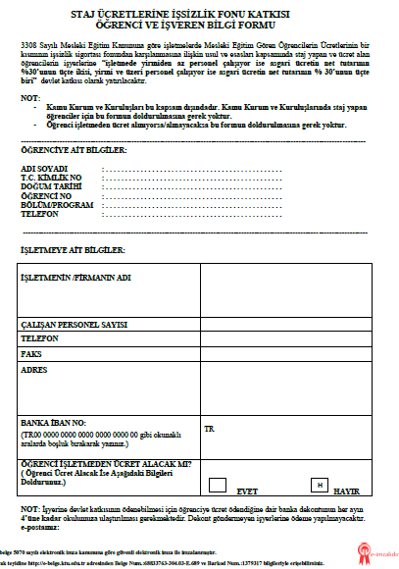
STAJ ÜCRETLERİNE İŞSİZLİK FONU KATKISI ÖĞRENCİ VE İŞVEREN BİLGİ FORMU (pdf) (FORMLAR) İŞYERİ BİLGİLERİ, IBAN, VERGİ DAİRESİ VE VERGİ NO doldurulmalıdır.

Slide 36
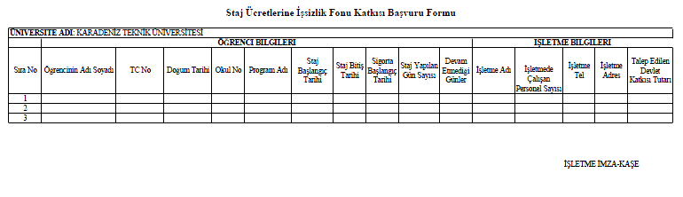
STAJ ÜCRETLERİNE İŞSİZLİK FONU KATKISI ÖĞRENCİ VE İŞVEREN BİLGİ FORMU 2(excel) (FORMLAR)

Slide 37
İşyerine devlet katkısının ödenebilmesi için öğrenciye ücret ödendiğine dair banka dekontunun/makbuzun her ayın 4’üne kadar bölümümüze ulaştırılması gerekmektedir. Dekont/makbuz göndermeyen işletmelere ödeme yapılmayacaktır.

Slide 38
İSG SERTİFİKASI İÇİN
          stajmetalurji@hotmail.com
          Okul Numarası,
          Ad-Soyad,
          Tc Kimlik,
          Mail Adresi

Slide 39
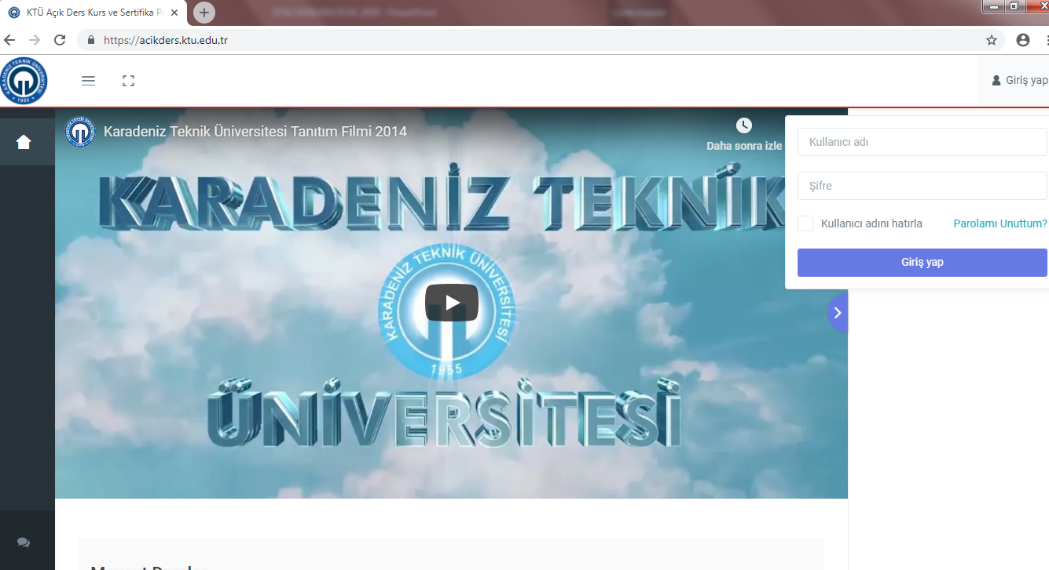
          https://acikders.ktu.edu.tr

Slide 40
EN ÇOK YAPILAN HATALAR
Staj yerinizi belirlerken işletmede Metalurji ve Malzeme Mühendisi veya Makine Mühendisi çalışıp çalışmadığını sorunuz. Defterinizi, bu mühendislerden başka kimseye (tekniker, ustabaşı gibi kişilere) imzalatmayınız.
Stajlarınızı resmi tatiller (arefe günü de dahil) ve Pazar günleri dışında yapabilirsiniz. Staj tarihlerinizi belirlerken bunlara dikkat ediniz.
Staj yönergesi Madde 7’de de belirtildiği gibi aynı yerde staj yapan kişiler, staj defterlerini kesinlikle birbirinden farklı yazmak zorundadır. Aksi takdirde stajları geçersiz sayılmaktadır.
Staj sunum sonuçlarınızı, ilan edildiği zaman panodan kontrol etmeyi unutmayınız. Aksi takdirde toplam stajlarınız 59 iş günü olduğundan, tekrardan 15 iş günü staj yapmak zorunda kalabilirsiniz.

Slide 41
İŞLETMELER, SİGORTALANDIKLARINIZA DAİR BELGEYİ İSTERSE BU BELGEYİ
***e-devlet sigorta girişinden
*0462 377 38 00
VEYA
*0462 377 37 98
NOLU STAJ BİRİMİNİ ARAYARAK EDİNEBİLİRSİNİZ.

